Slide 1
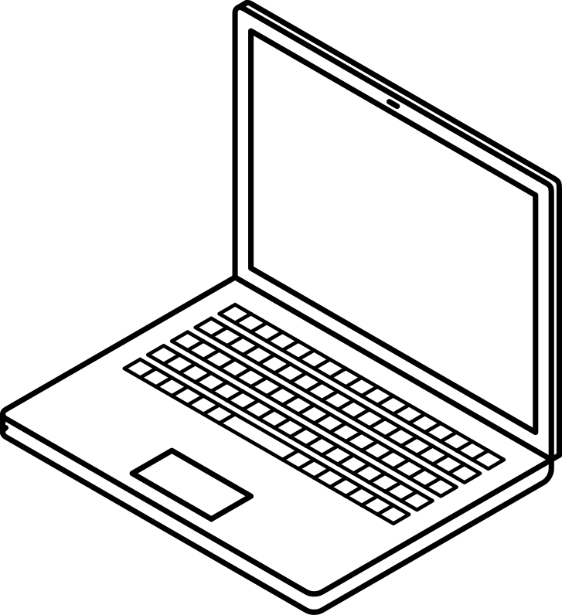
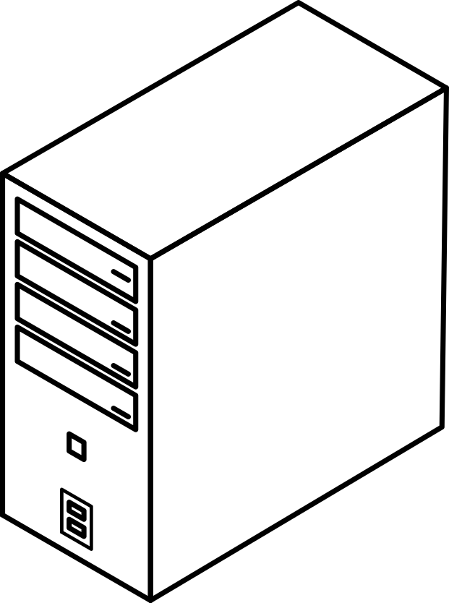
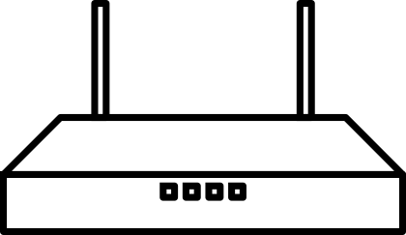

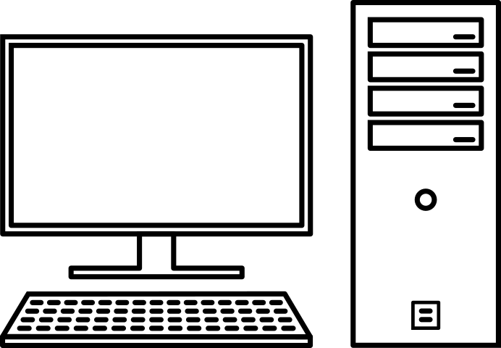

REDES DE DATOS
www.picuino.com
Licencia CC BY-SA 4.0

Slide 2
REDES DE DATOS
<número>

Slide 3
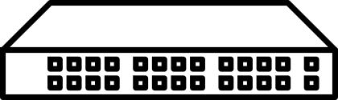
ELEMENTOS DE UNA RED
NODOS
ENLACES
<número>

Slide 4
TIPOS DE REDES: PAN
REDES PERSONALES (PAN)
Conectan dispositivos personales entre sí.
Para distancias cortas (hasta 10 metros)
Pertenecen a una persona.
Ejemplos:
  Bluetooth
  USB
  HDMI, DVI
  SATA
<número>

Slide 5
TIPOS DE REDES: LAN
REDES DE ÁREA LOCAL (LAN)
Conectan nodos de un edificio o un conjunto de edificios entre sí.
Para distancias medias (de 100 a 1000 metros)
Pertenecen a una empresa u organización.
Ejemplos:
  Red local Ethernet
  Puntos de acceso WIFI
<número>

Slide 6
TIPOS DE REDES: WAN
REDES DE ÁREA EXTENSA (WAN)
Conectan dispositivos lejanos entre sí.
Para distancias largas (desde 10km hasta toda la tierra)
Pertenecen a compañías telefónicas.
Ejemplos:
  Telefonía móvil (3G a 5G)
  Conexión a Internet por fibra
  Conexión a Internet vía satélite
<número>

Slide 7
TOPOLOGÍA: CONEXIÓN PUNTO A PUNTO
<número>

Slide 8
TOPOLOGÍA: CONEXIÓN PUNTO A PUNTO
VENTAJAS
ES MUY SENCILLA DE LLEVAR A LA PRÁCTICA.
INCONVENIENTES
SOLO CONECTA ENTRE SÍ A DOS NODOS.
<número>

Slide 9
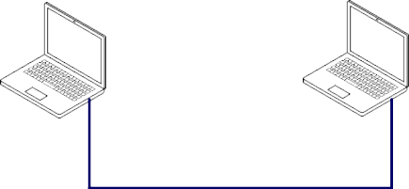
TOPOLOGÍA: CONEXIÓN PUNTO A PUNTO
EJEMPLOS
CONEXIÓN HDMI O DVI ENTRE EL ORDENADOR Y UN MONITOR.
CONEXIÓN BLUETOOTH ENTRE TELÉFONO MÓVIL Y UNOS AURICULARES INALÁMBRICOS.
CONEXIÓN POR INFRAROJOS ENTRE EL MANDO Y LA TV.
CONEXIÓN ETHERNET ENTRE DOS ORDENADORES PARA TRANSFERIRSE DATOS.
<número>

Slide 10
TOPOLOGÍA: CONEXIÓN EN BUS
<número>

Slide 11
TOPOLOGÍA: CONEXIÓN EN BUS
VENTAJAS
UTILIZA UN SOLO CABLE. AHORRA CABLE CUANDO LOS NODOS ESTÁN MUY SEPARADOS.
INCONVENIENTES
SI SE ESTROPEA EL CABLE DEL BUS LAS COMUNICACIONES SE CORTAN.
TODOS LOS NODOS TIENEN QUE COMPARTIR LA VELOCIDAD DE UN SOLO CABLE.
<número>

Slide 12
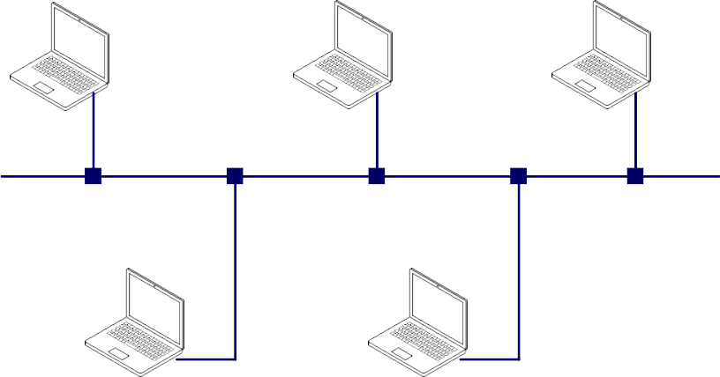
TOPOLOGÍA: CONEXIÓN EN BUS
EJEMPLOS
RED DE CONEXIÓN CAN BUS DE LOS ELEMENTOS ELECTRÓNICOS DE UN AUTOMÓVIL.
RED WIFI QUE COMPARTE UN SOLO CANAL DE RADIO.
<número>

Slide 13
TOPOLOGÍA: CONEXIÓN EN ESTRELLA
<número>

Slide 14
TOPOLOGÍA: CONEXIÓN EN ESTRELLA
VENTAJAS
SI SE ESTROPEA UN ENLACE, SÓLO SE DESCONECTA UN NODO.
CADA NODO TIENE TODA LA VELOCIDAD MÁXIMA EN SU ENLACE.
INCONVENIENTES
SI SE ESTROPEA EL NODO CENTRAL, SE DESCONECTAN TODOS LOS NODOS.
ES NECESARIO UTILIZAR MÁS LONGITUD DE CABLE, UNO POR CADA NODO.
<número>

Slide 15
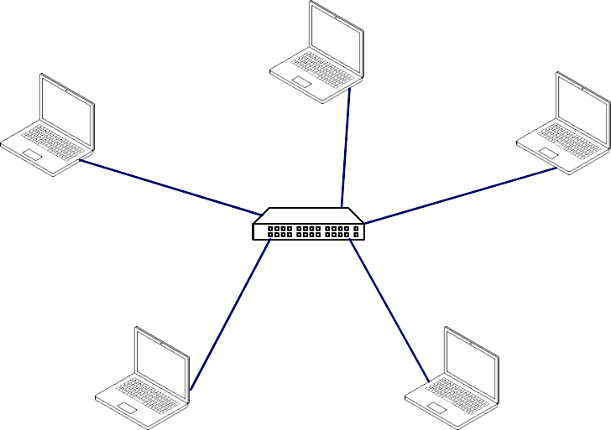
TOPOLOGÍA: CONEXIÓN EN ESTRELLA
EJEMPLOS
CONEXIONES USB ENTRE UN ORDENADOR Y SUS PERIFÉRICOS.
REDES ETHERNET DE CASA, DE UNA OFICINA PEQUEÑA O DE UN AULA INFORMÁTICA.
CONEXIÓN DE FIBRA ÓPTICA ENTRE LAS CASAS Y LA CENTRALITA TELEFÓNICA.
<número>

Slide 16
TOPOLOGÍA: CONEXIÓN EN ÁRBOL
<número>

Slide 17
TOPOLOGÍA: CONEXIÓN EN ÁRBOL
VENTAJAS
SI SE ROMPE UN ENLACE INFERIOR, SÓLO SE DESCONECTA UN NODO.
CADA NODO TIENE TODA LA VELOCIDAD MÁXIMA EN SU ENLACE.
AHORRA CABLE EN COMPARACIÓN CON LA TOPOLOGÍA EN ESTRELLA
INCONVENIENTES
SI SE ESTROPEA UN NODO CENTRAL, SE DESCONECTAN TODOS LOS NODOS.
LOS ENLACES SUPERIORES COMPARTEN EL TRÁFICO DE TODOS LOS NODOS.
<número>

Slide 18
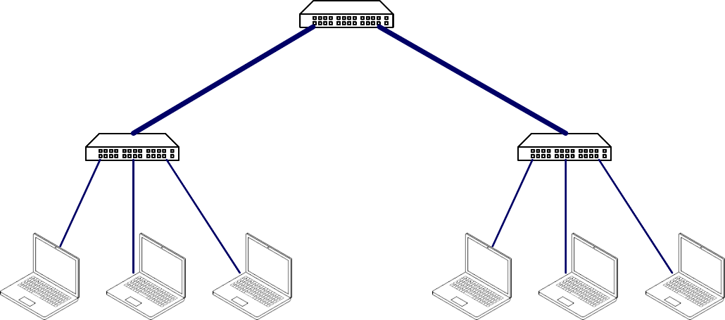
TOPOLOGÍA: CONEXIÓN EN ÁRBOL
EJEMPLOS
RED ETHERNET QUE CONECTA VARIAS OFICINAS Y VARIOS PISOS DE UN EDIFICIO.
<número>

Slide 19
TOPOLOGÍA: CONEXIÓN EN MALLA
<número>

Slide 20
TOPOLOGÍA: CONEXIÓN EN MALLA
VENTAJAS
SI SE ROMPE UN ENLACE NO SE CORTAN LAS COMUNICACIONES.
SI SE ESTROPEA UN NODO NO SE CORTAN LAS COMUNICACIONES.
LOS DATOS SE PUEDEN REPARTIR POR VARIOS ENLACES (MAYOR VELOCIDAD)
INCONVENIENTES
HAY QUE REALIZAR MUCHOS ENLACES (MÁS CARO).
ES MÁS COMPLEJO DE GESTIONAR.
<número>

Slide 21
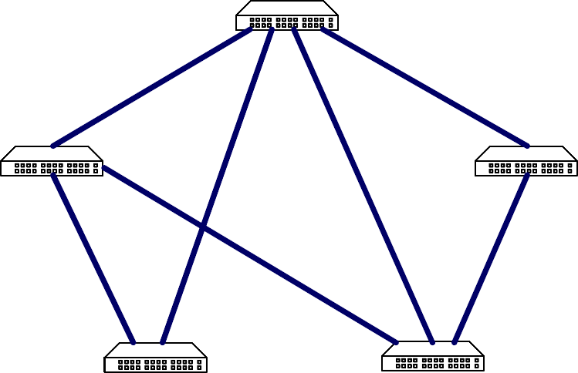
TOPOLOGÍA: CONEXIÓN EN MALLA
EJEMPLOS
CONEXIÓN ENTRE NODOS PRINCIPALES DE INTERNET.
<número>

Slide 22
MEDIOS DE TRANSMISIÓN
ES EL LUGAR POR DONDE VIAJAN LOS DATOS EN LOS ENLACES ENTRE NODOS.
CABLES METÁLICOS
  CABLE DE PAR TRENZADO
  CABLE COAXIAL
  CABLE DE RED ELÉCTRICA
CABLES DE FIBRA ÓPTICA
  FIBRA ÓPTICA
MEDIOS INALÁMBRICOS
  RADIO (WIFI)
  INFRARROJOS (IrDA)
<número>

Slide 23
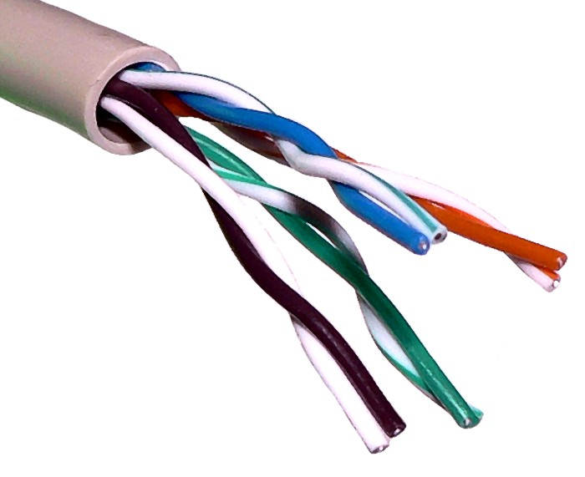
MEDIOS DE TRANSMISIÓN:
CABLE DE PAR TRENZADO
ESTÁ COMPUESTO POR UNO O MÁS PARES DE CABLES ENROLLADOS ENTRE SÍ.
PRECIO BAJO
DISTANCIAS MEDIAS (HASTA 100 METROS)
VELOCIDADES MEDIAS (HASTA 250Mbit/s POR PAR)
EJEMPLOS
  ETHERNET
  USB 2.0
<número>

Slide 24
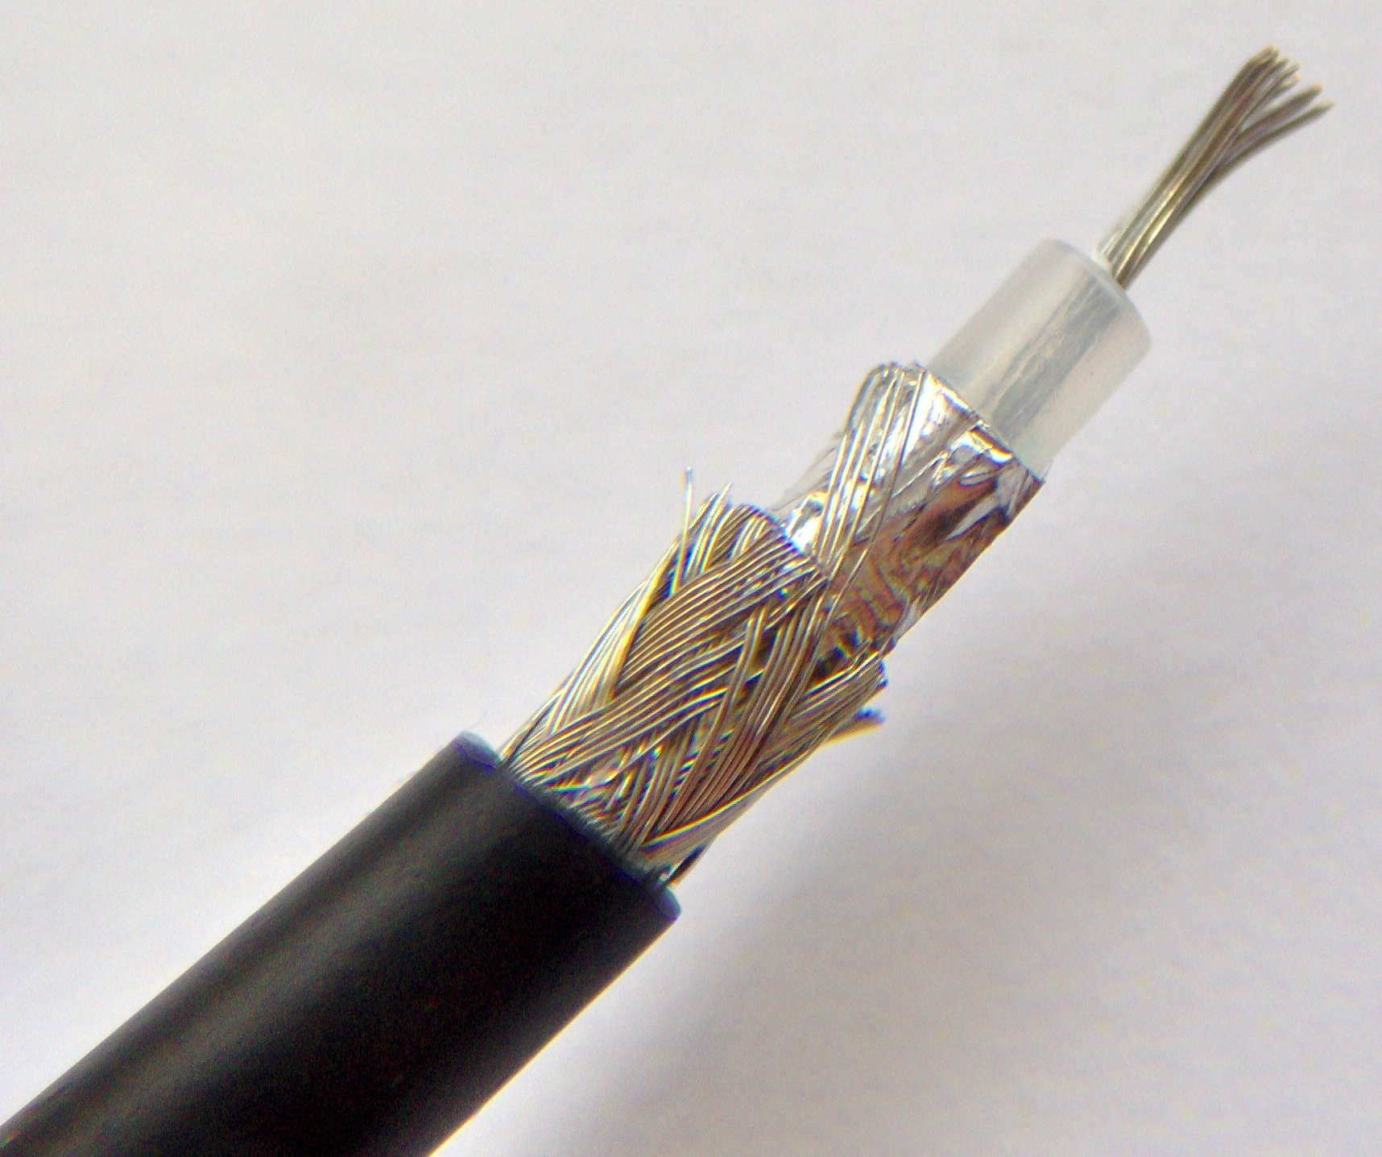
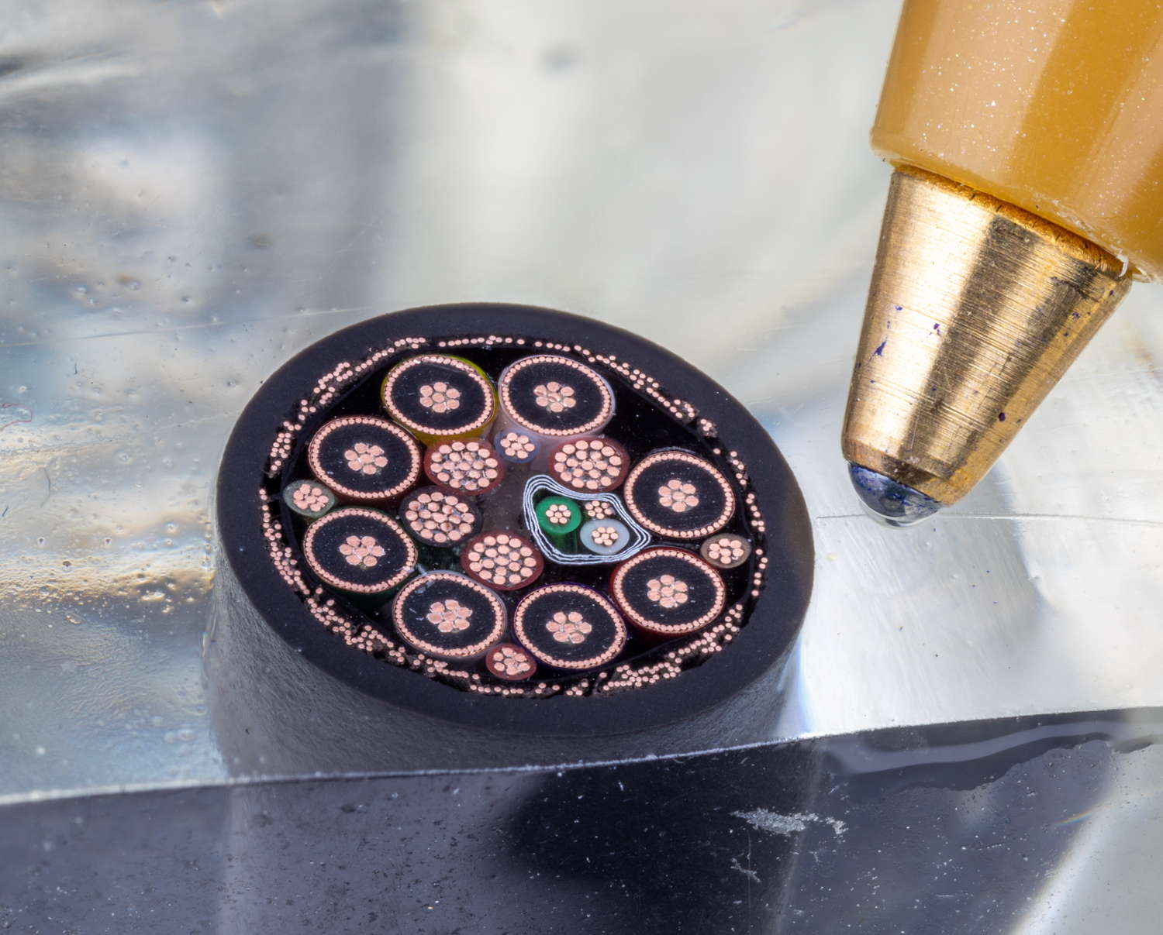
MEDIOS DE TRANSMISIÓN:
CABLE COAXIAL
ESTÁ COMPUESTO POR UN CABLE RODEADO DE UNA MALLA.
TIENEN UN PRECIO MEDIO
SIRVE PARA DISTANCIAS MAYORES (Hasta 1000 metros)
VELOCIDADES ALTAS (HASTA 10 GIGABIT/SEGUNDO)
EJEMPLOS:
  TELEVISIÓN
  ANTIGUA ETHERNET
  USB TIPO C
<número>

Slide 25
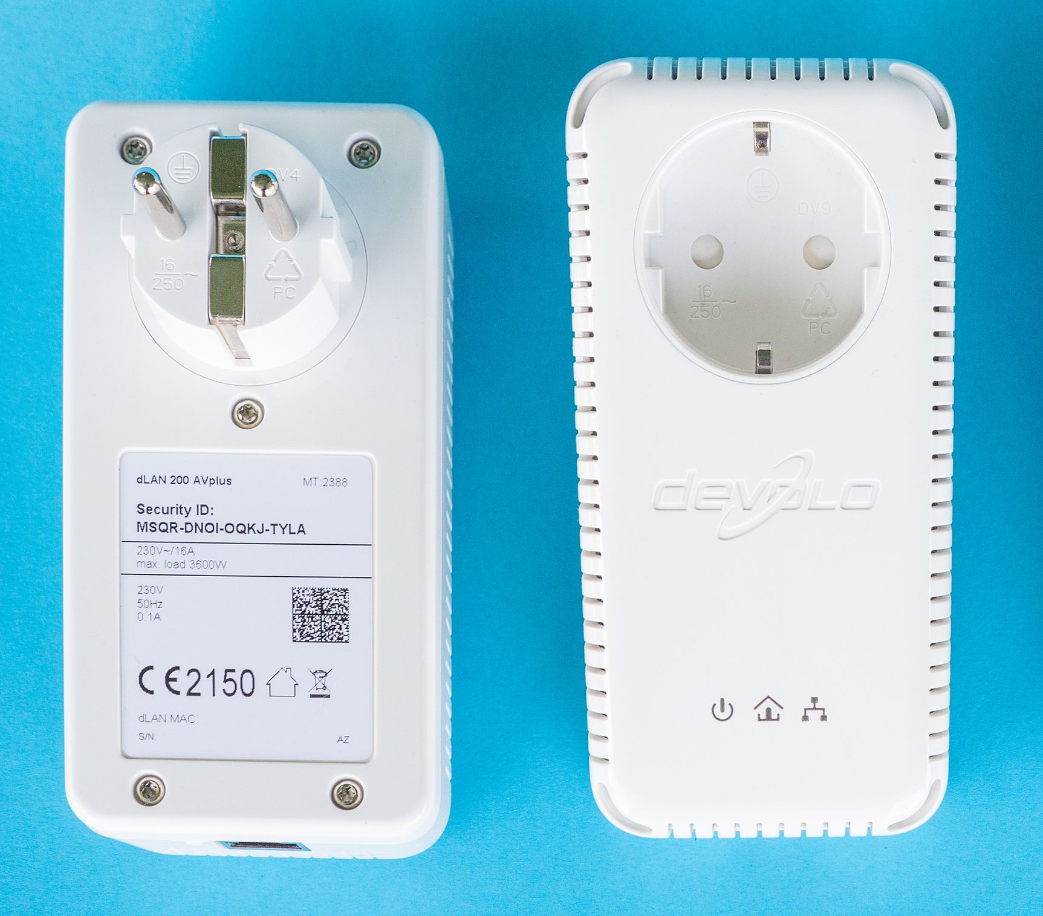
MEDIOS DE TRANSMISIÓN:
RED ELÉCTRICA
APROVECHA EL CABLE DE LA RED ELÉCTRICA PARA ENVIAR TAMBIÉN DATOS.
PRECIO MEDIO (TERMINALES)
PARA DISTANCIAS BAJAS Y VELOCIDADES BAJAS (200 Mbit/s)
EJEMPLOS:
  COMUNICACIÓN PLC
  LECTURA DE CONTADORES ELÉCTRICOS INTELIGENTES
<número>

Slide 26
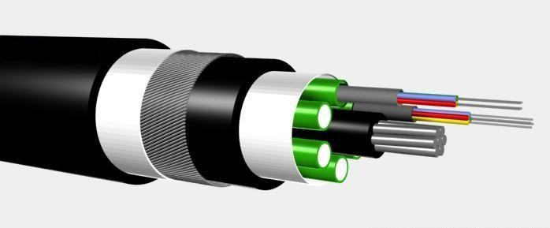
MEDIOS DE TRANSMISIÓN:
FIBRA ÓPTICA
CABLE DE FIBRA DE VIDRIO POR LA QUE VIAJA UN RAYO LÁSER CON INFORMACIÓN.
PRECIO ALTO
DISTANCIAS ALTAS (VARIOS KM)
VELOCIDADES ALTAS (100 Gbit/s)
EJEMPLOS:
  FIBRA ÓPTICA ETHERNET
  FIBRA ÓPTICA TELEFÓNICA
<número>

Slide 27
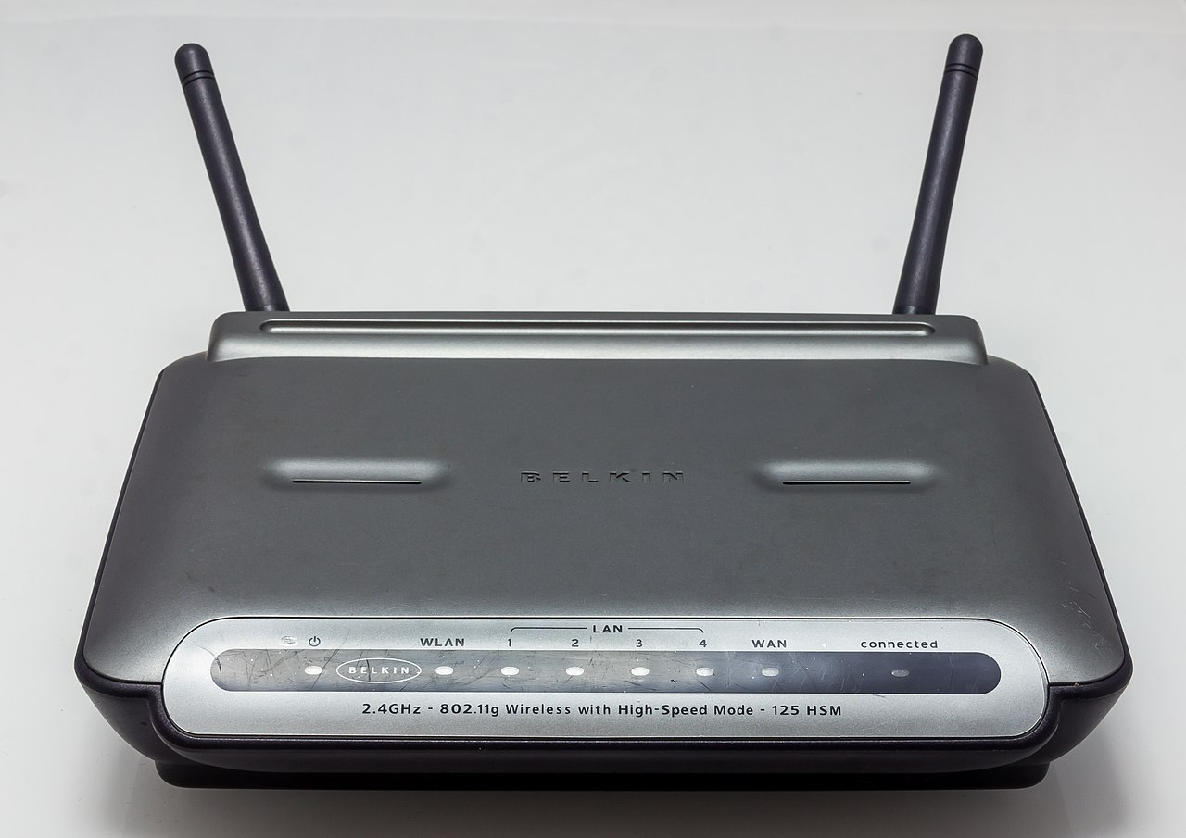
MEDIOS DE TRANSMISIÓN:
RADIO
ONDAS ELECTROMAGNÉTICAS QUE LLEVAN INFORMACIÓN POR EL AIRE.
NO NECESITAN CABLES, SOLO ANTENAS
DISTANCIAS BAJAS (WIFI) O MUY ALTAS (SATÉLITE)
VELOCIDADES MEDIAS (1 Gbit/s)
EJEMPLOS:
  WIFI
  TDT (TELEVISIÓN DIGITAL)
  COMUNICACIONES POR SATÉLITE
<número>

Slide 28
CRÉDITOS
CONTENIDO E IMÁGENES PROPIAS:
  Copyright 2022 por Carlos Pardo
  Licencia CC BY-SA 4.0
  www.picuino.com
IMÁGENES EXTERNAS:
  www.picuino.com/es/legal-attribution.html
<número>

